Slide 1

TYT
03
PERİYODİK SİSTEM
TEKRAR TESTİ
www.youtube.com/@paraksilen
www.paraksilen.com
@paraksilenkimya

Slide 2

TYT
03
PERİYODİK
SİSTEM

Slide 3
TYT
03
PERİYODİK
SİSTEM

Slide 4
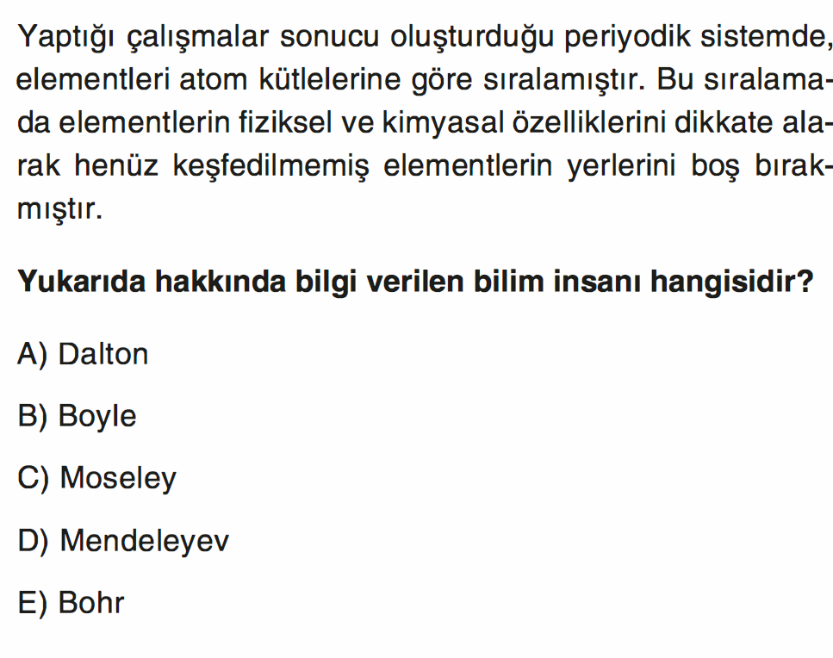
TYT
03
PERİYODİK
SİSTEM

Slide 5
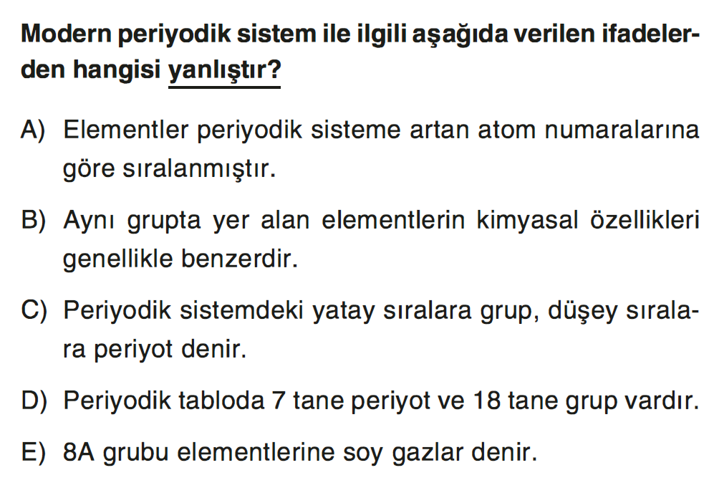
TYT
03
PERİYODİK
SİSTEM

Slide 6
TYT
03
PERİYODİK
SİSTEM

Slide 7
TYT
03
PERİYODİK
SİSTEM

Slide 8
TYT
03
PERİYODİK
SİSTEM

Slide 9
TYT
03
PERİYODİK
SİSTEM

Slide 10
TYT
03
PERİYODİK
SİSTEM

Slide 11
TYT
03
PERİYODİK
SİSTEM

Slide 12
TYT
03
PERİYODİK
SİSTEM

Slide 13
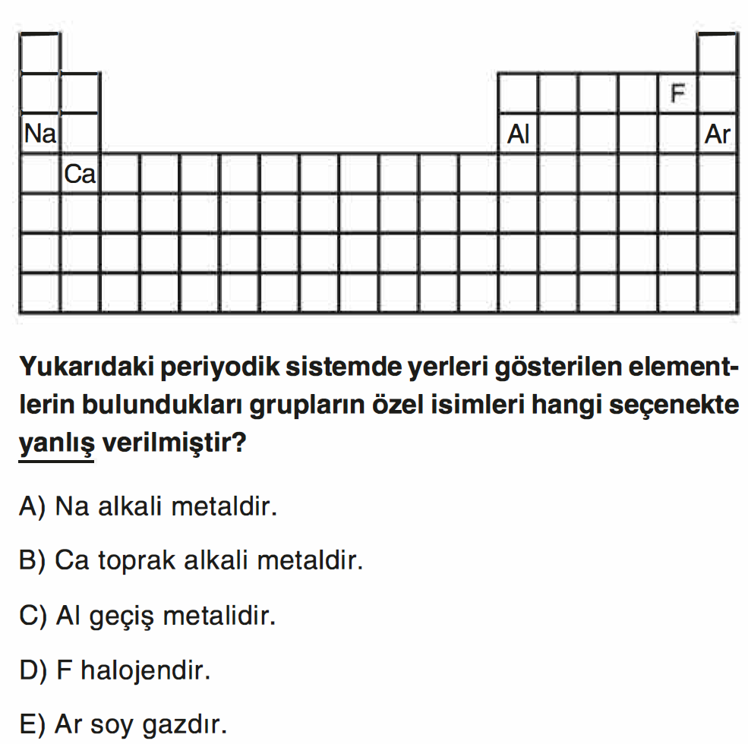
TYT
03
PERİYODİK
SİSTEM

Slide 14
TYT
03
PERİYODİK
SİSTEM

Slide 15
TYT
03
PERİYODİK
SİSTEM

Slide 16
TYT
03
PERİYODİK
SİSTEM

Slide 17
TYT
03
PERİYODİK
SİSTEM

Slide 18
TYT
03
PERİYODİK
SİSTEM

Slide 19
TYT
03
PERİYODİK
SİSTEM

Slide 20
TYT
03
PERİYODİK
SİSTEM

Slide 21
TYT
03
PERİYODİK
SİSTEM

Slide 22
TYT
03
PERİYODİK
SİSTEM

Slide 23
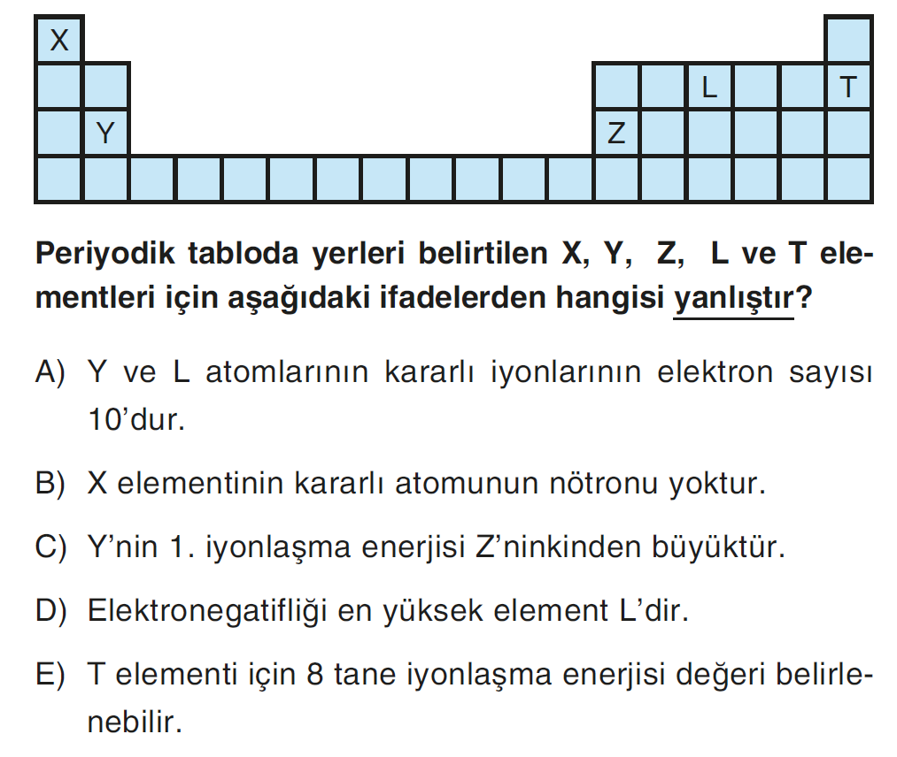
TYT
03
PERİYODİK
SİSTEM

Slide 24
TYT
03
PERİYODİK
SİSTEM

Slide 25
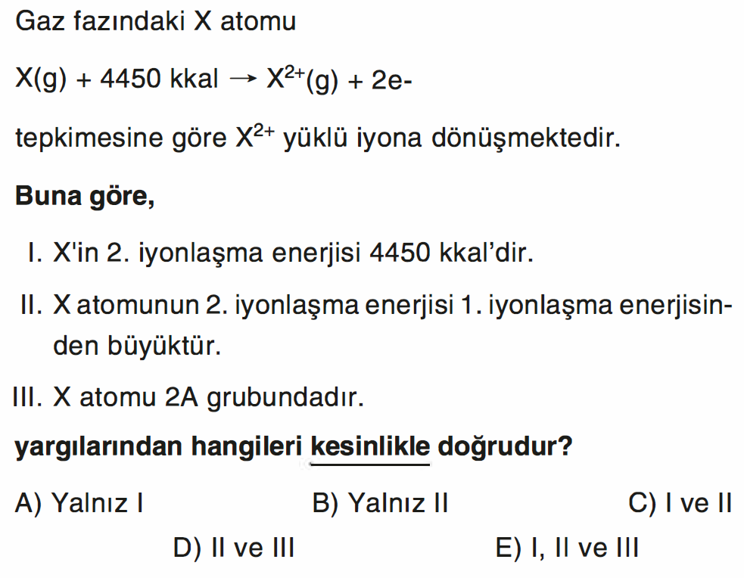
TYT
03
PERİYODİK
SİSTEM

Slide 26
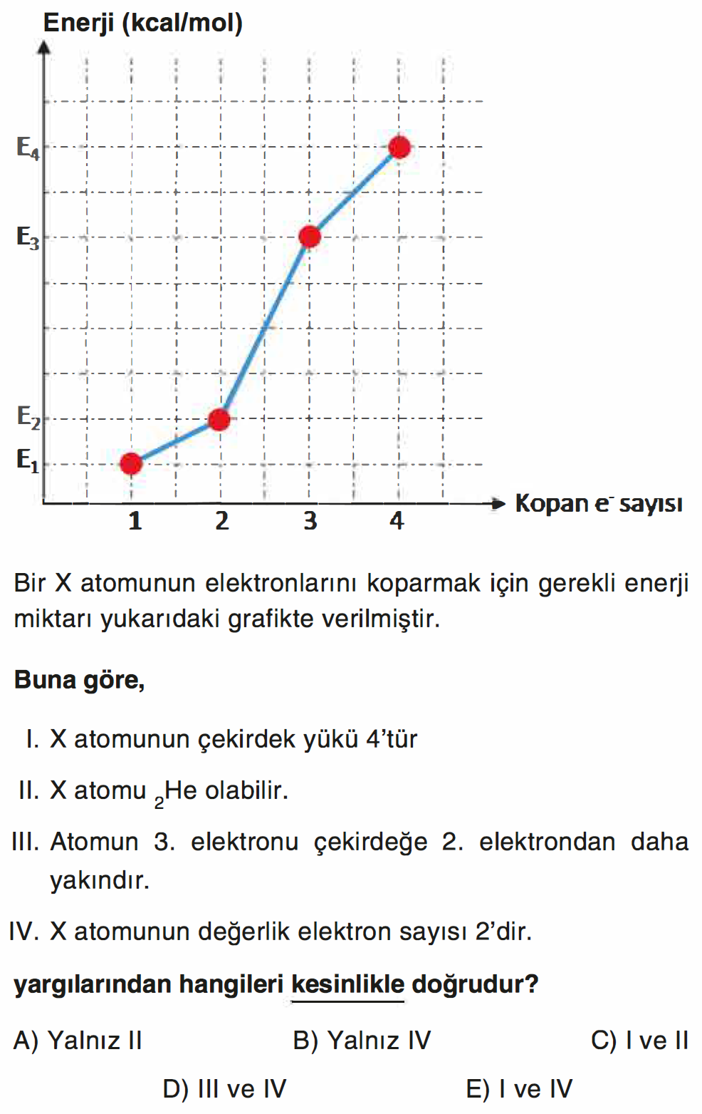
TYT
03
PERİYODİK
SİSTEM

Slide 27
TYT
03
PERİYODİK
SİSTEM

Slide 28
TYT
03
PERİYODİK
SİSTEM

Slide 29
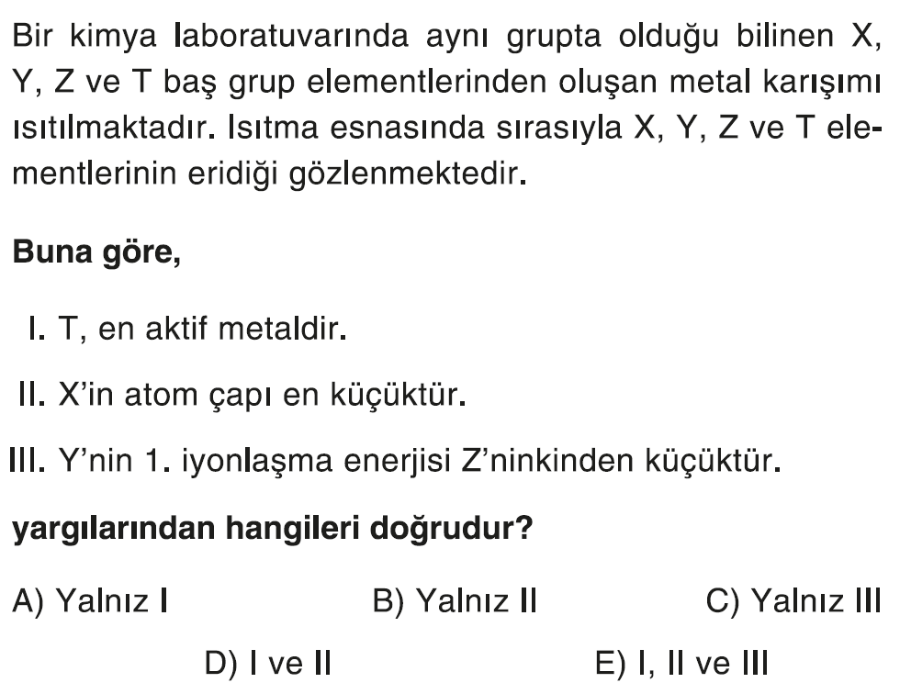
TYT
03
PERİYODİK
SİSTEM

Slide 30
TYT
03
PERİYODİK
SİSTEM

Slide 31
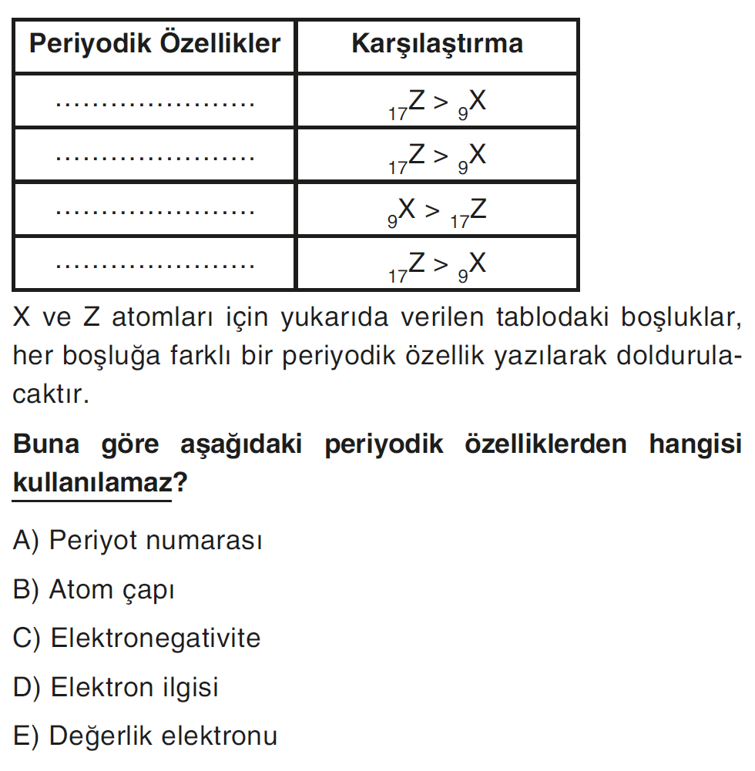
TYT
03
PERİYODİK
SİSTEM

